Slide 1
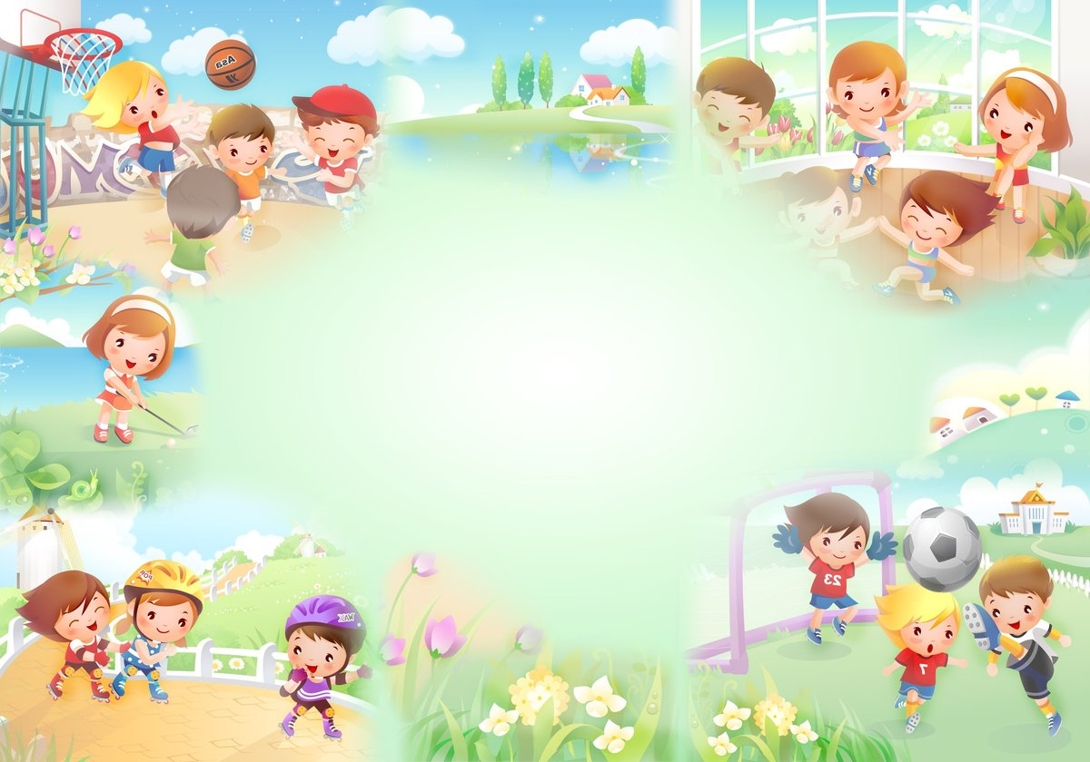
ПРОЕКТ НА ТЕМУ:
ЗДОРОВЫЕ ДЕТИ –
СЧАСТЛИВЫЕ РОДИТЕЛИ
Подготовили: Гроздева Е.В. воспитатель 1 категории,
Порфирьева Т.Л. воспитатель 1 категории

Slide 2
Цель: Способствовать формированию основ здорового
образа жизни у детей дошкольного возраста через активные
формы совместной деятельности всех участников
образовательных отношений.

Slide 3
Задачи: 1) Расширить кругозор детей о своем здоровье;
2) Прививать навыки соблюдения правил личной гигиены,
правильного питания, позитивного отношения к жизни
и физическим упражнениям;
3) Формировать у родителей и воспитанников ответственность
за сохранение и укрепление здоровья;
4) Прививать любовь к физической культуре.

Slide 4
Форма работы: подбор литературы, анкетирование родителей,
консультация для родителей, оформление информационных
стендов, папки-передвижки, беседы, индивидуальные
беседы, познавательные занятия, физкультурные развлечения
и досуги, чтение художественной литературы, заучивание
стихов, просмотр иллюстраций, книг с национальными
блюдами, экскурсия на стадион, участие в соревнованиях,
мастер-классы.

Slide 5
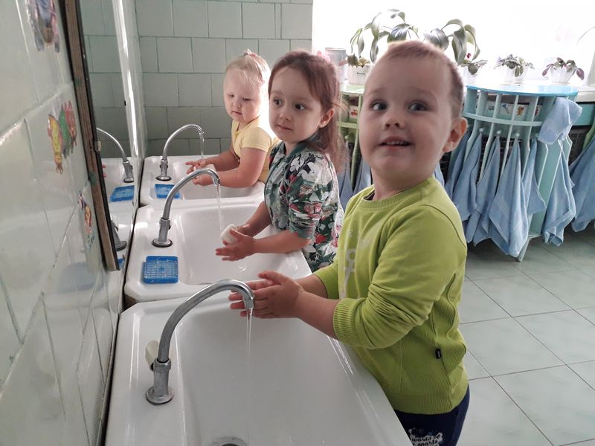
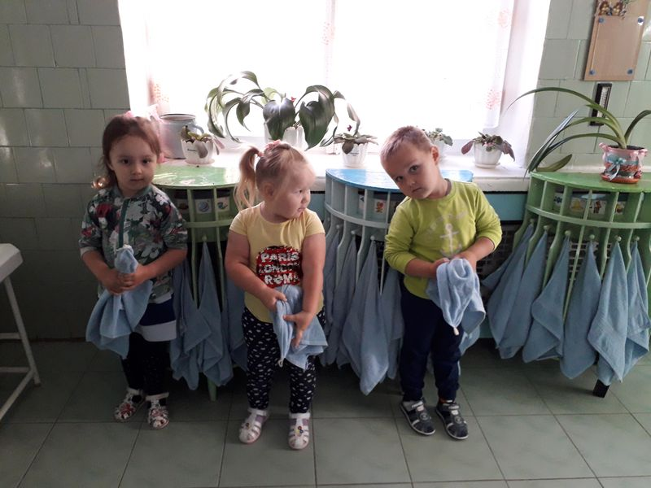
Культурно-гигиенические навыки

Slide 6
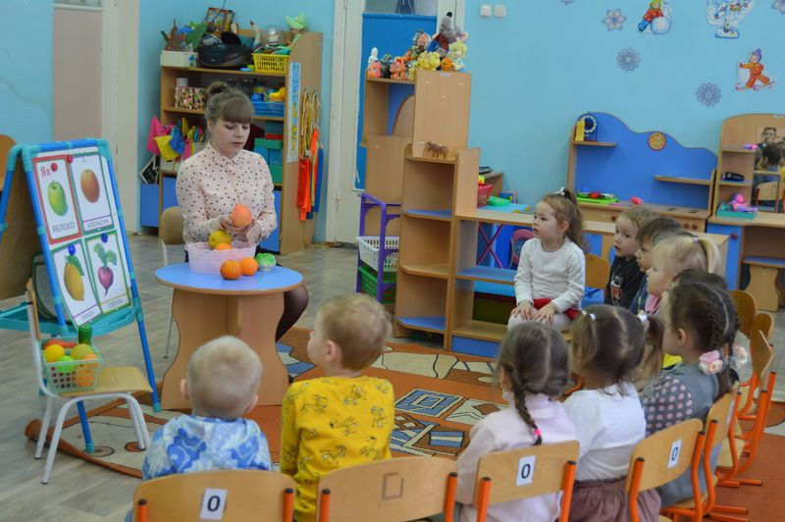
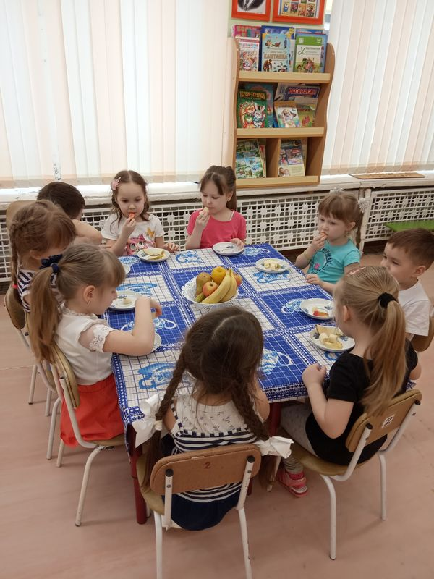
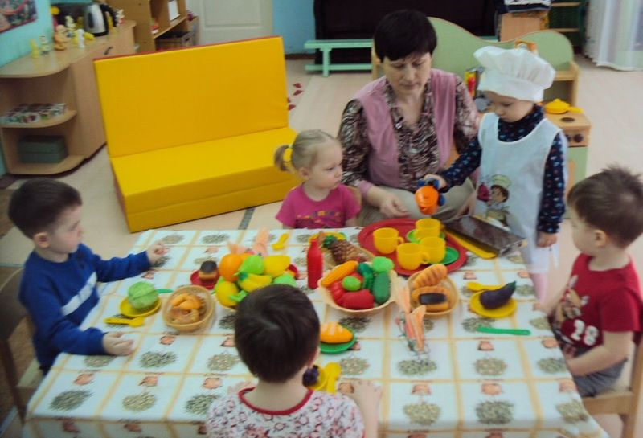
Где живут витаминки?

Slide 7
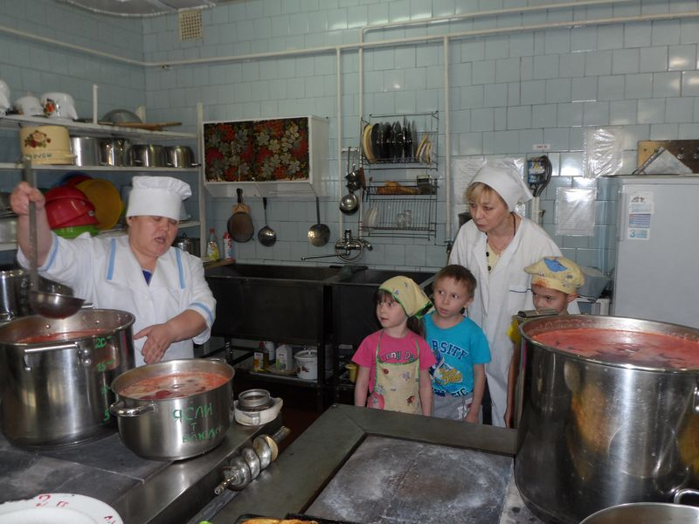
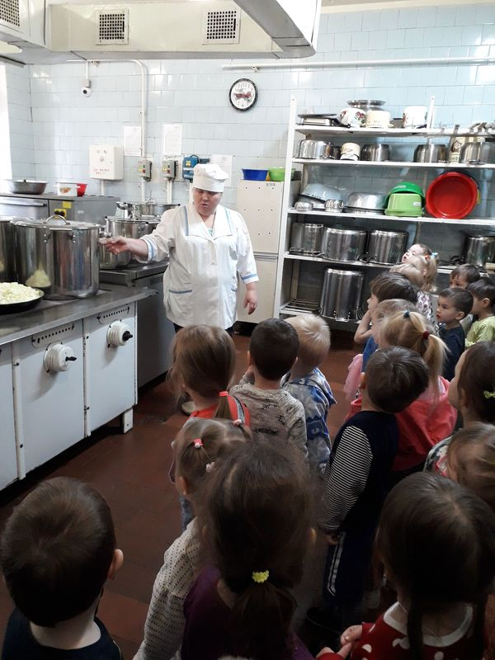
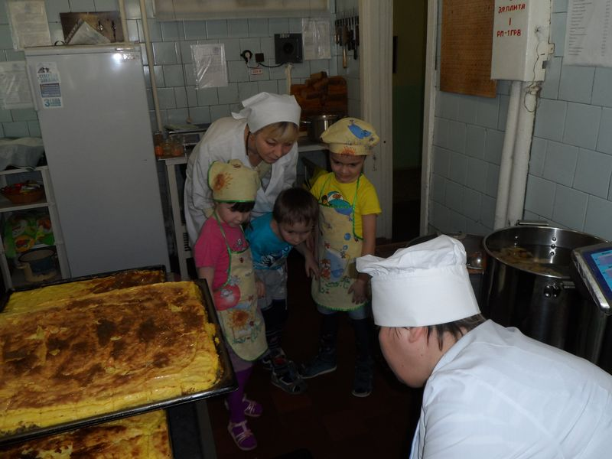
В гости к повару

Slide 8
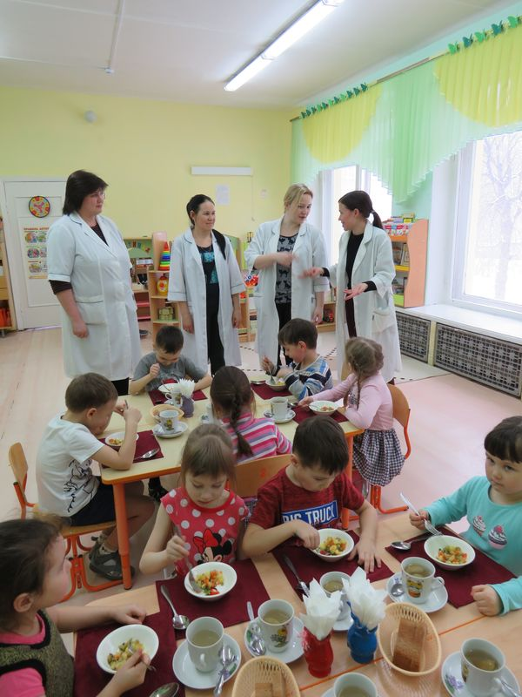
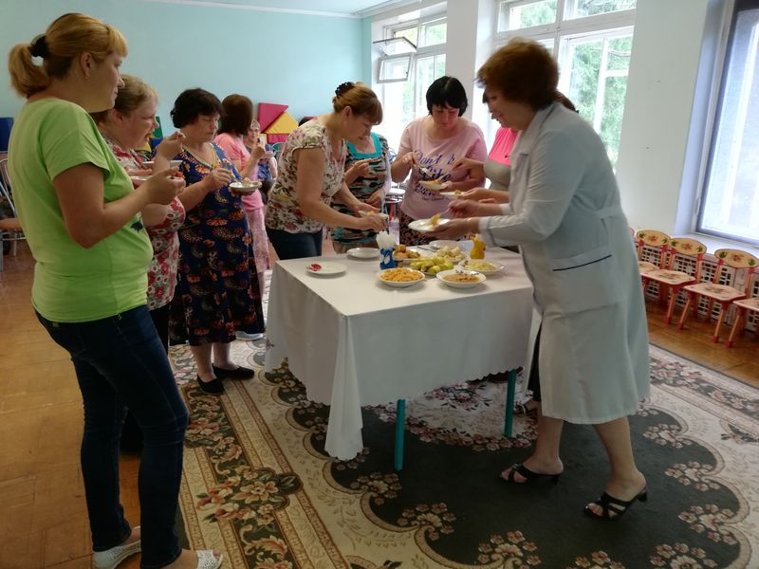
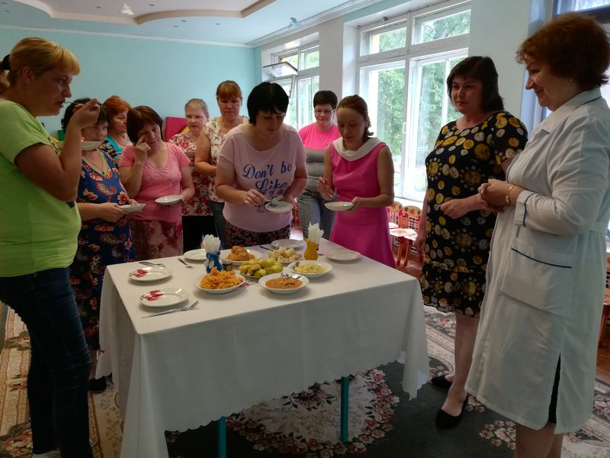
Дегустация нового меню

Slide 9
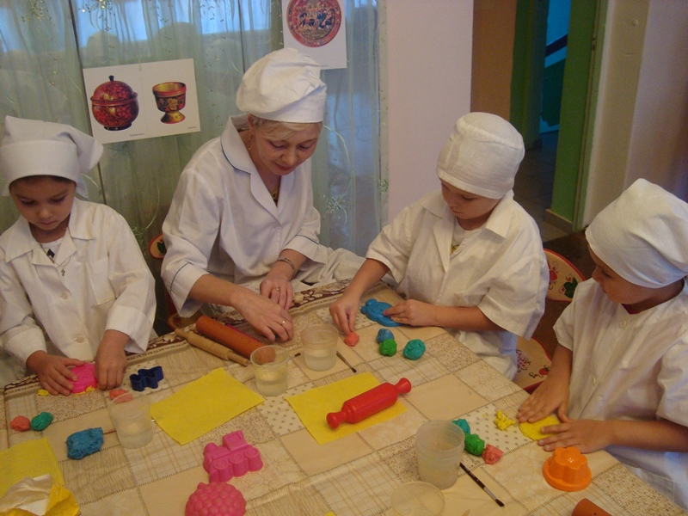
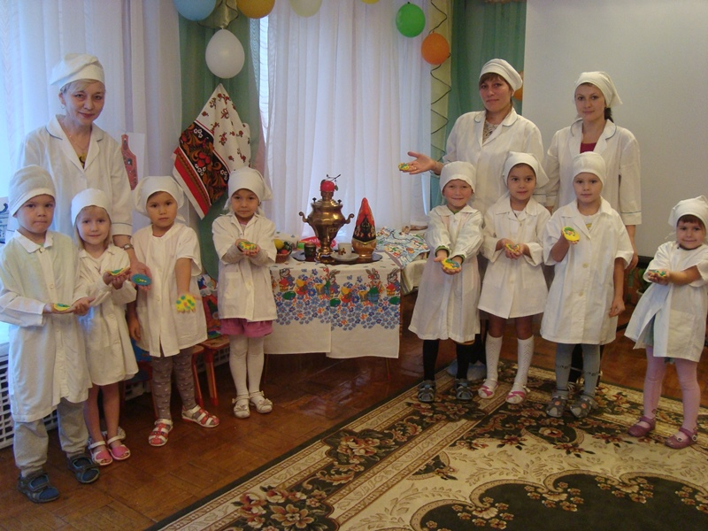
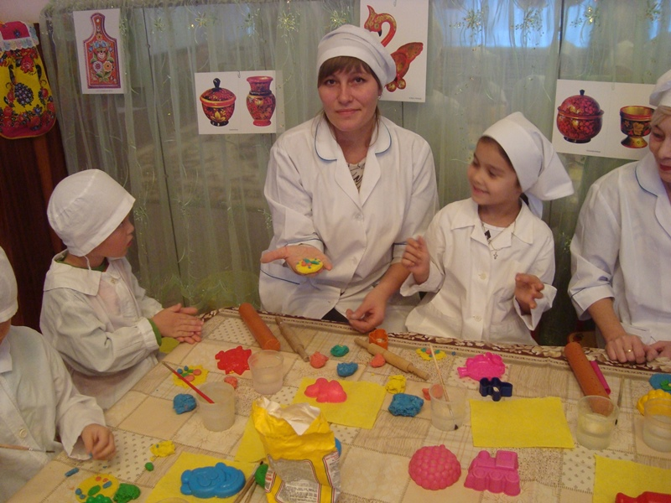
Готовим вместе с мамой

Slide 10
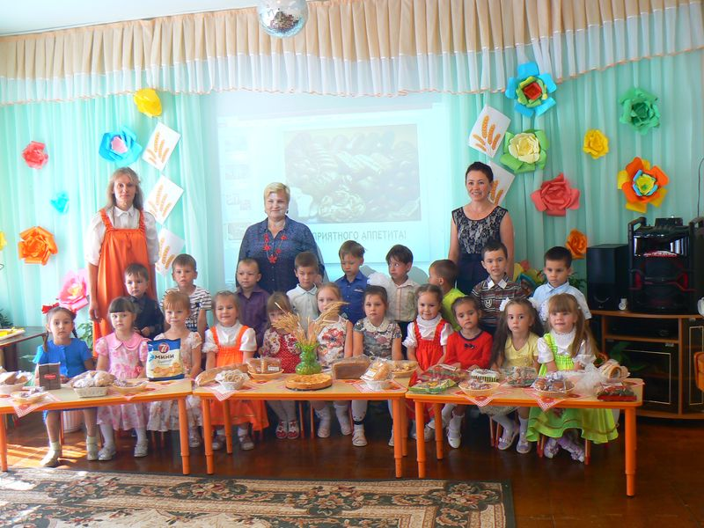
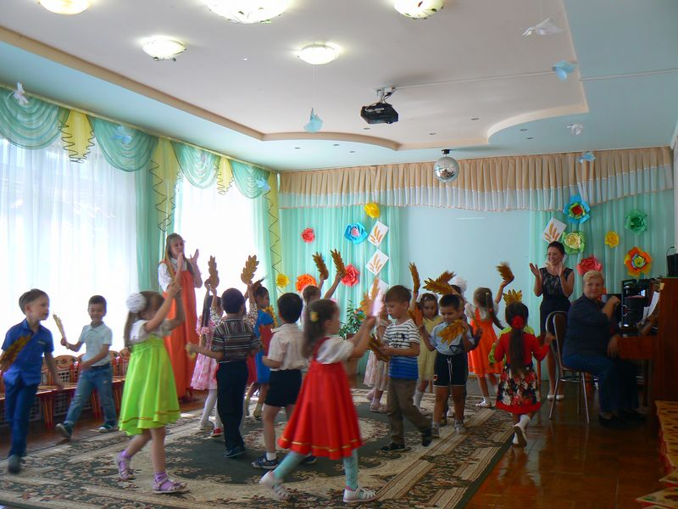
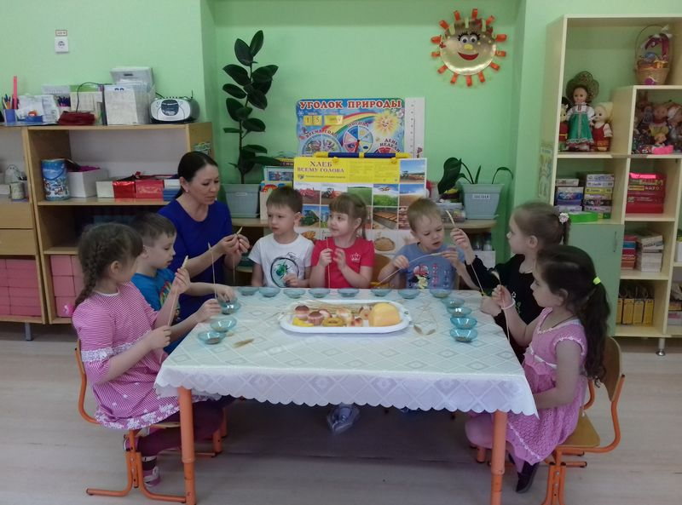
Путешествие колоска

Slide 11
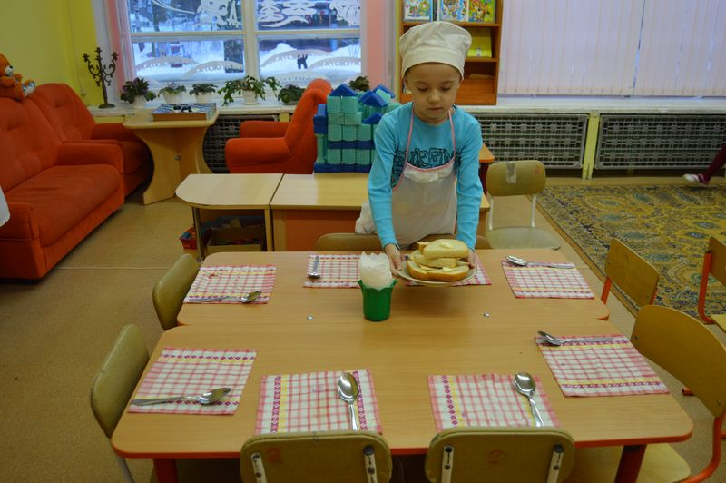
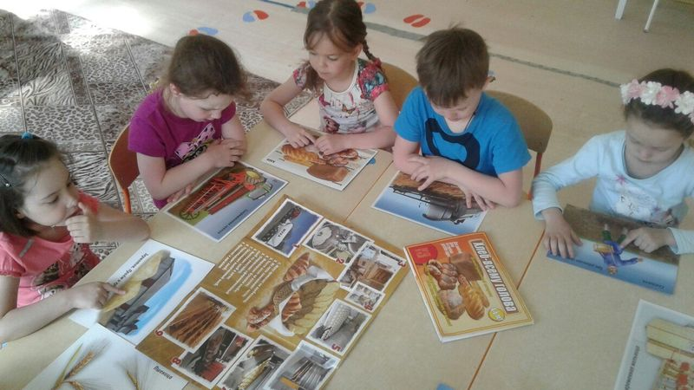

Slide 12
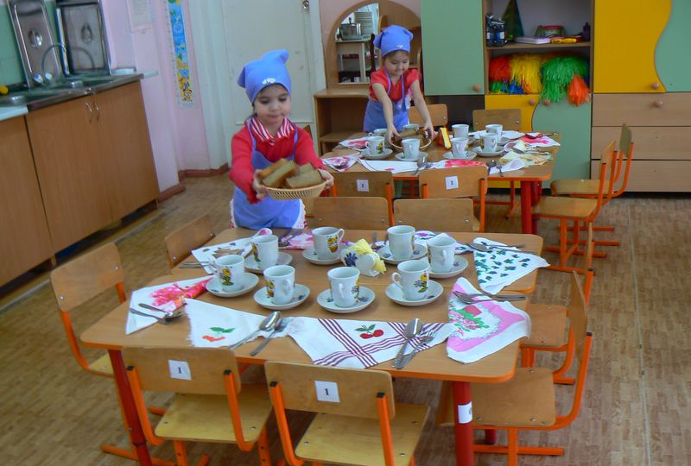
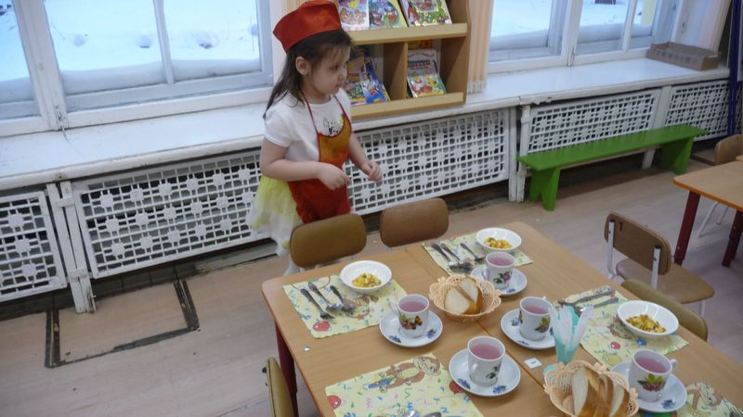
Сервировка стола

Slide 13
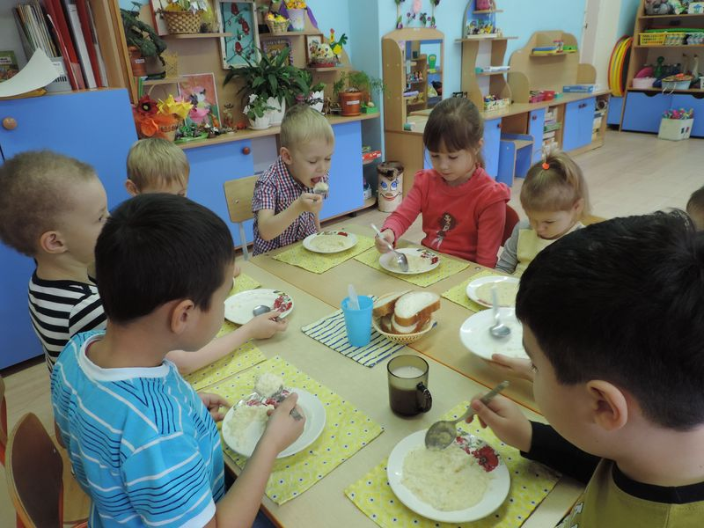
Богатырская каша

Slide 14
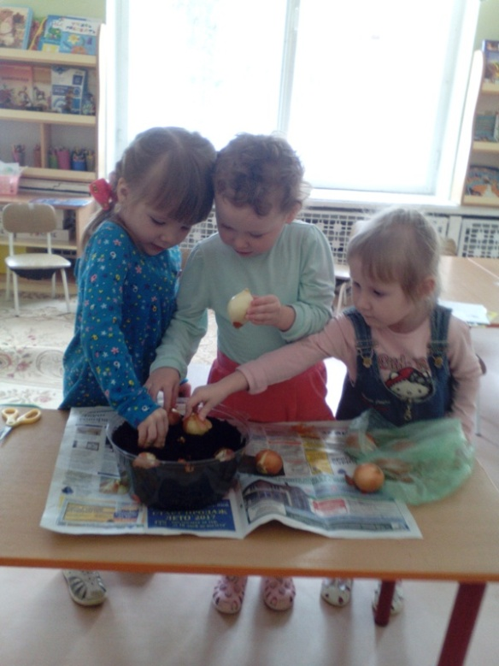
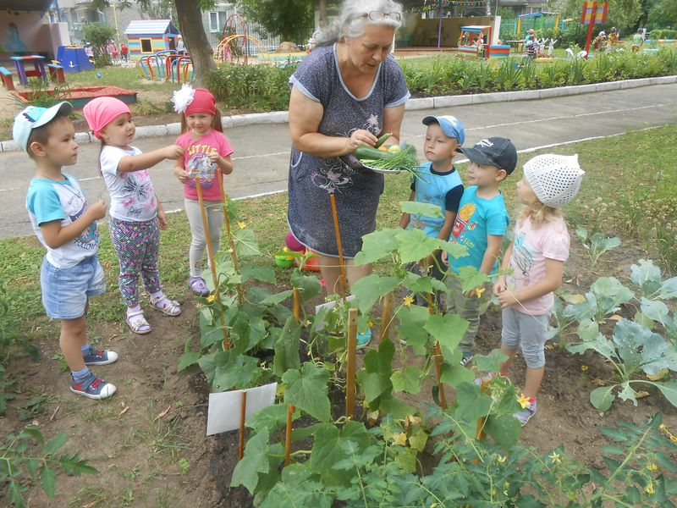
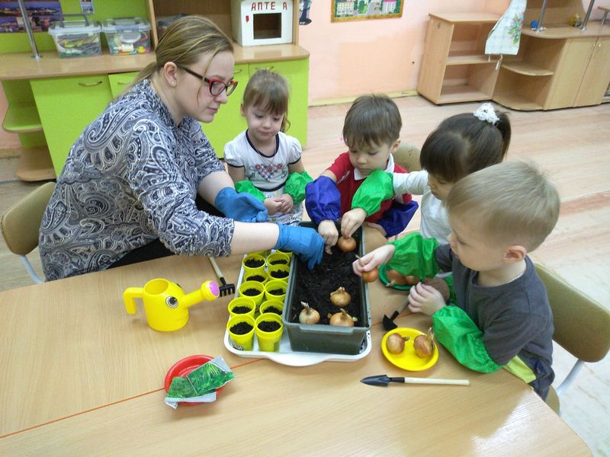
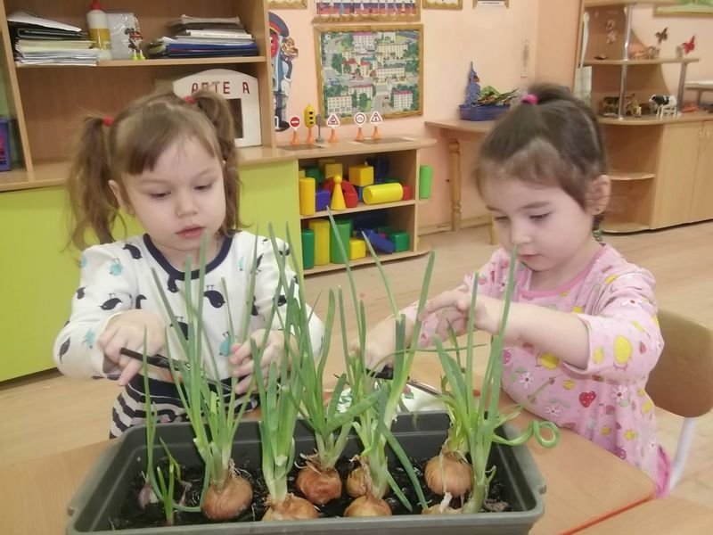
Сажаем витамины

Slide 15
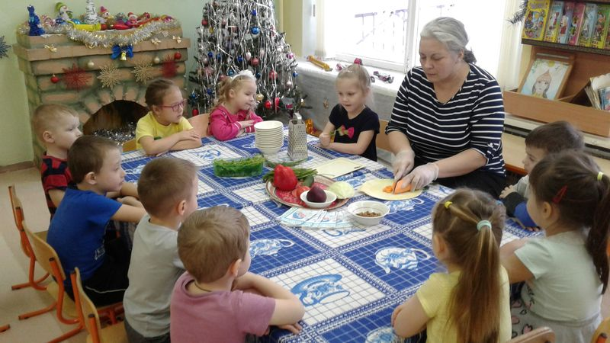
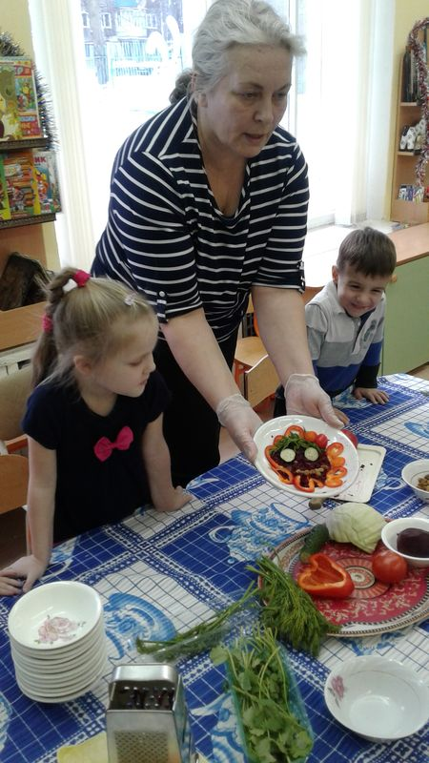
Готовим салаты

Slide 16
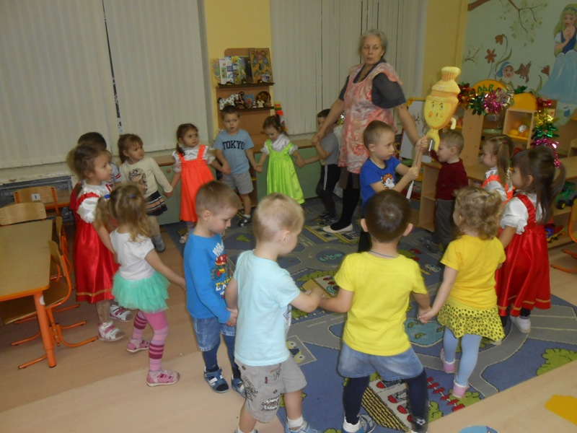
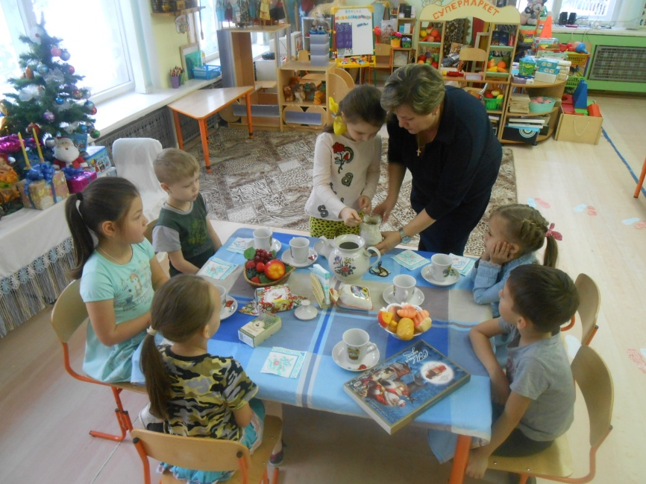
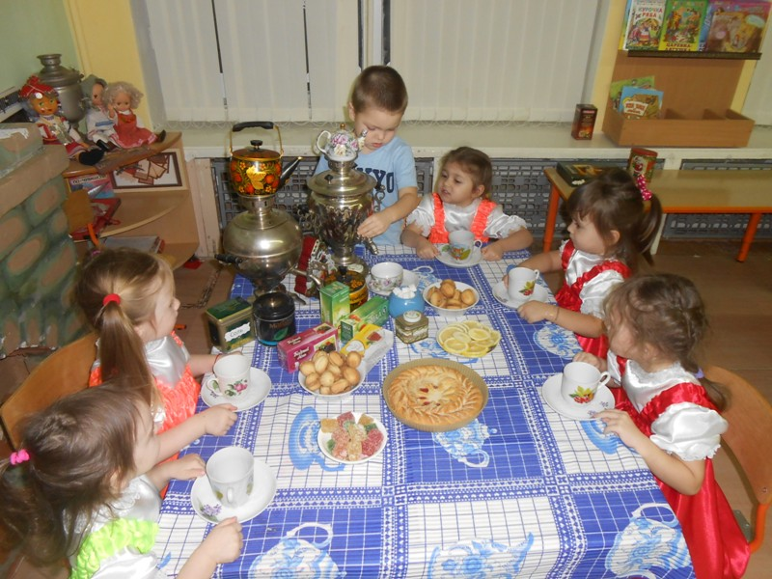
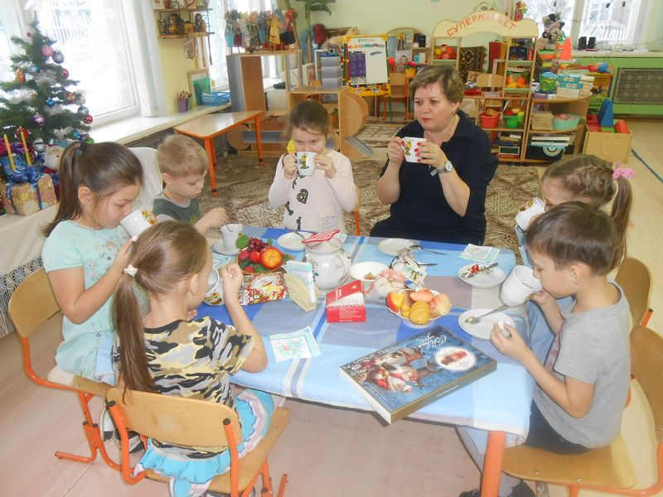
Праздник чая

Slide 17
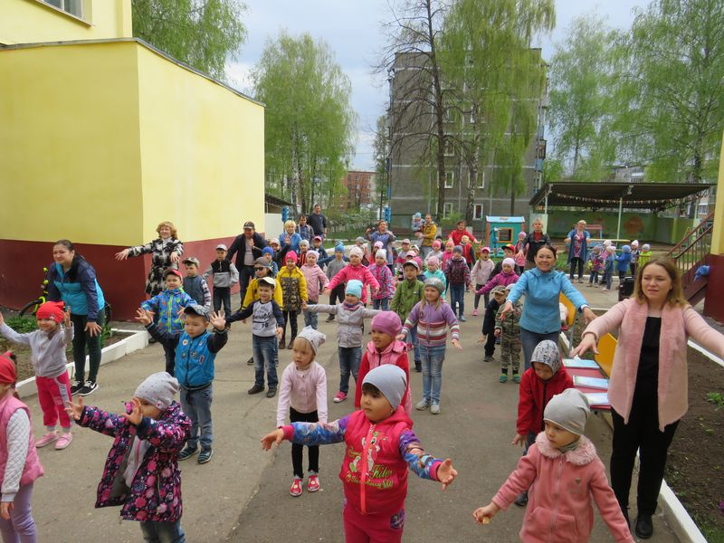
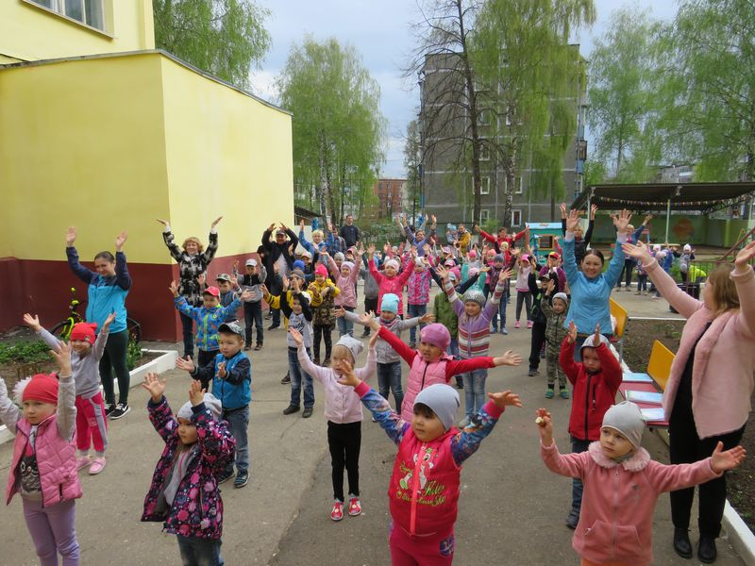
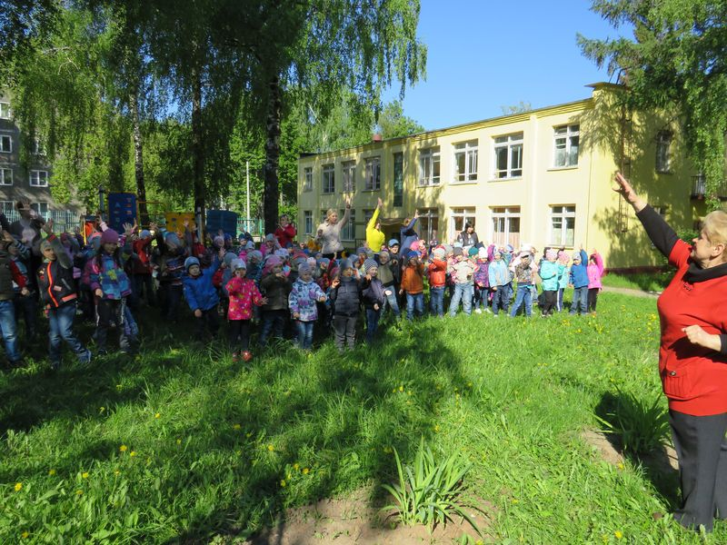
Утренняя гимнастика с родителями

Slide 18
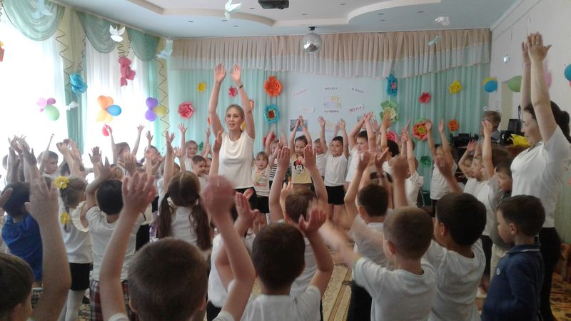
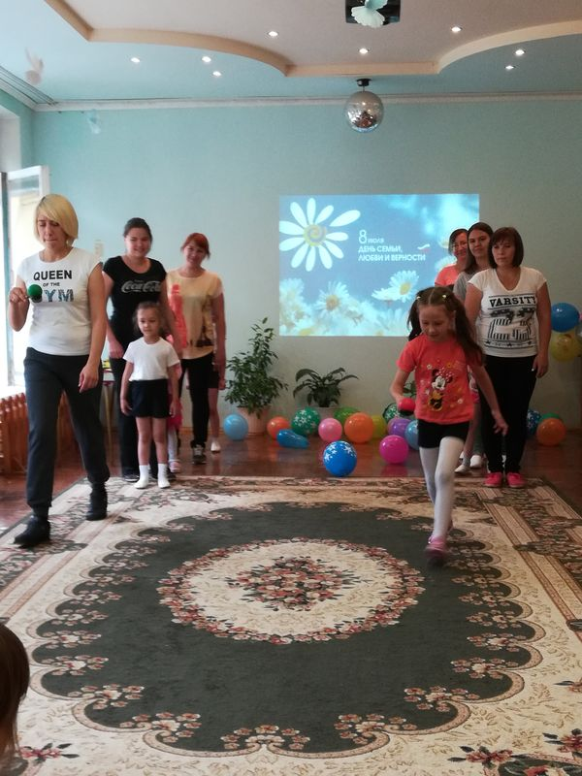
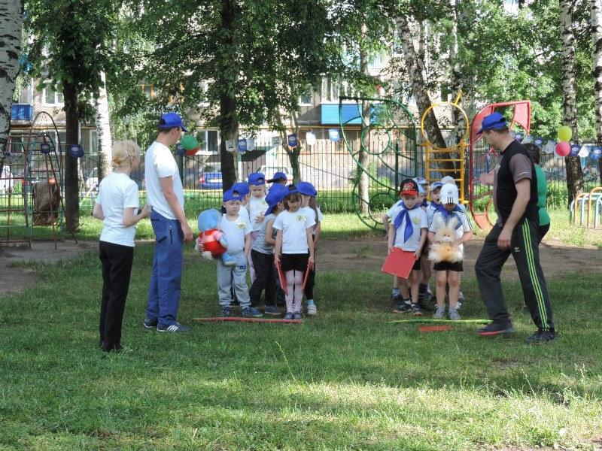
Физкультурный досуг с родителями

Slide 19
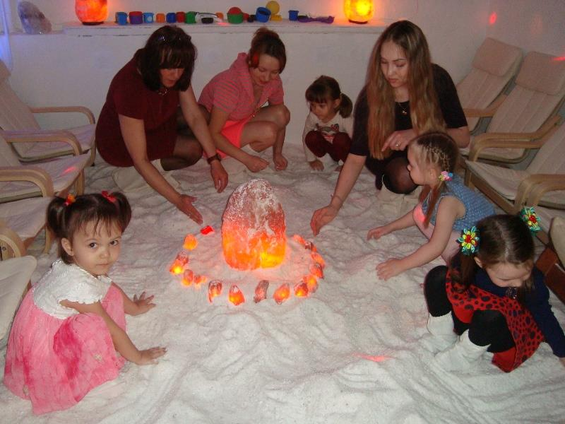
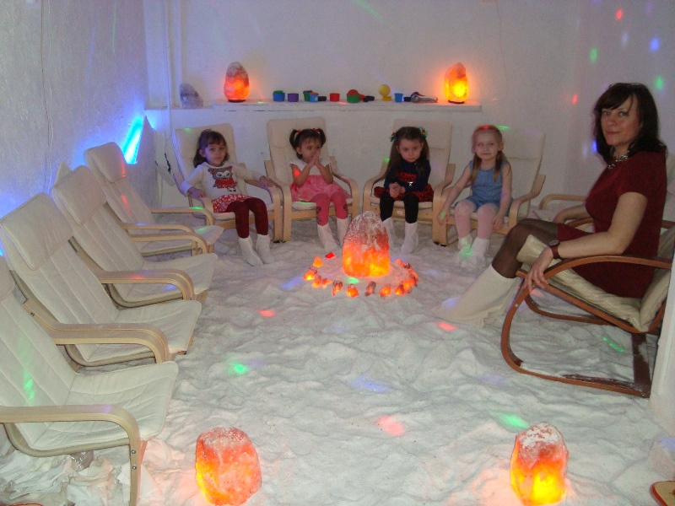
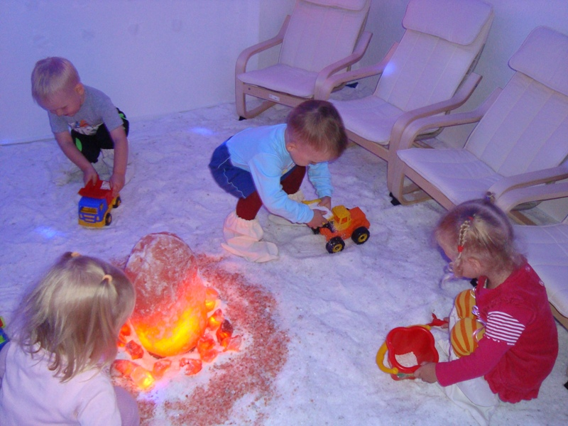
Соляная пещера

Slide 20
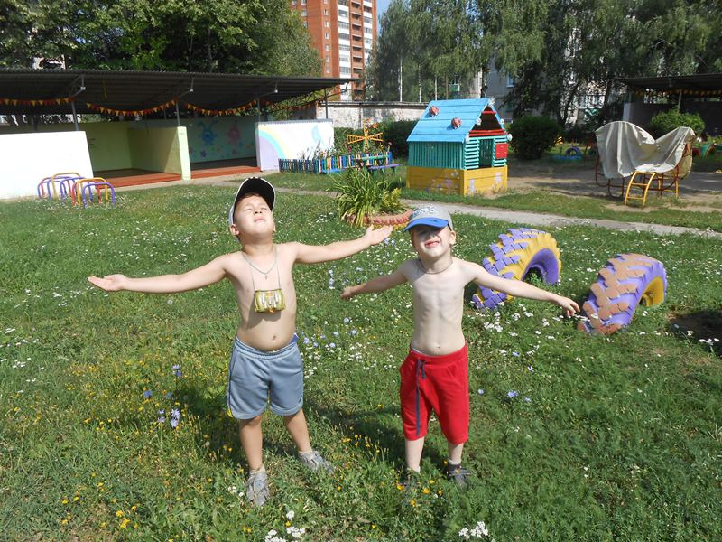
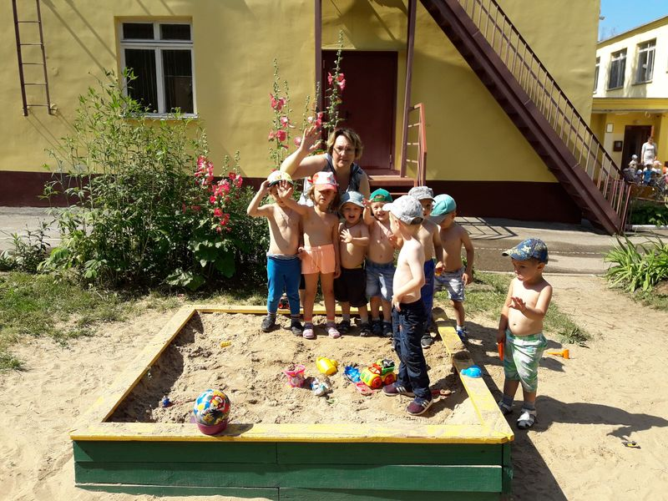
Солнечные ванны

Slide 21
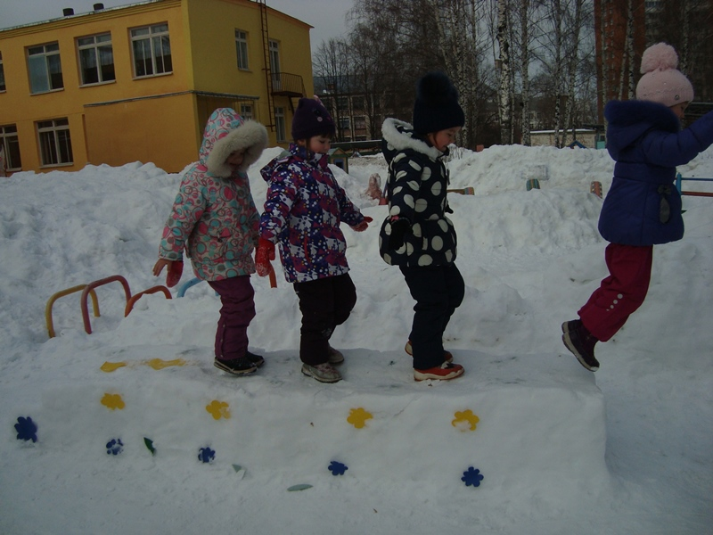
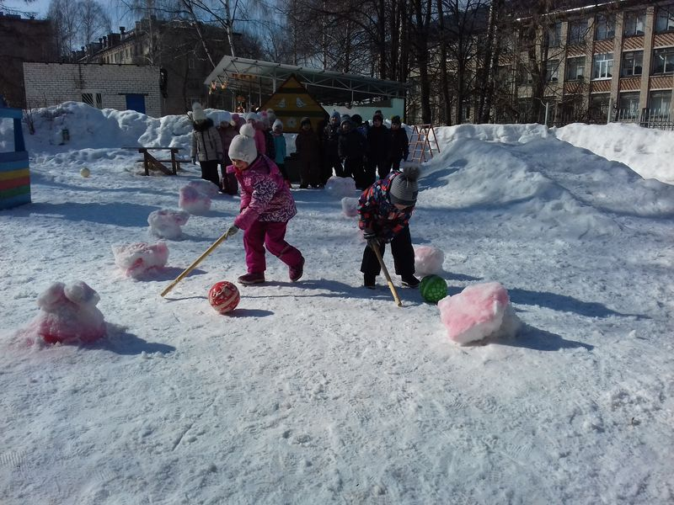
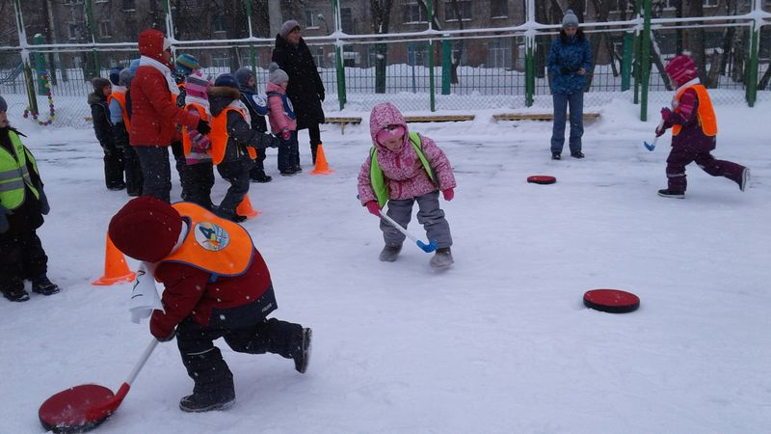
Игры и развлечения на свежем воздухе

Slide 22
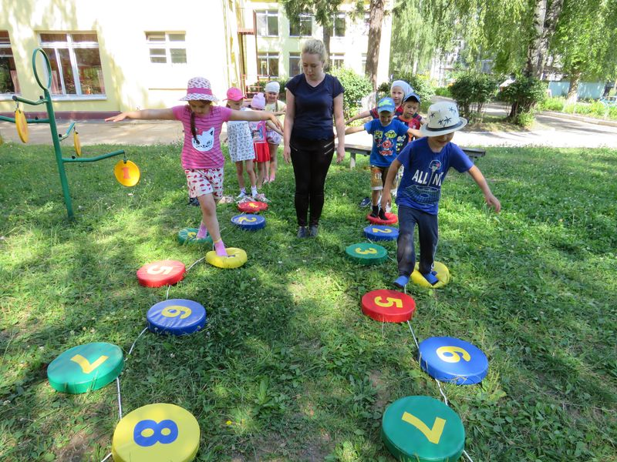
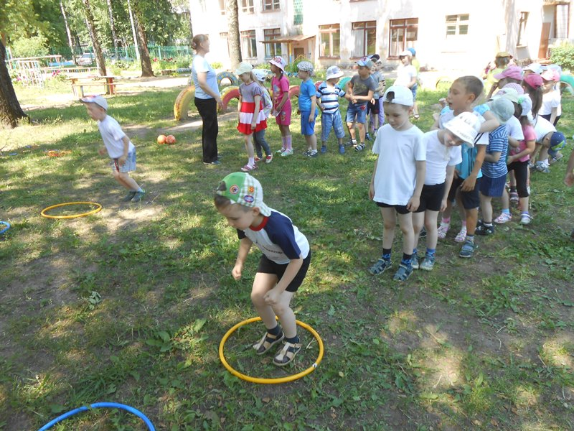
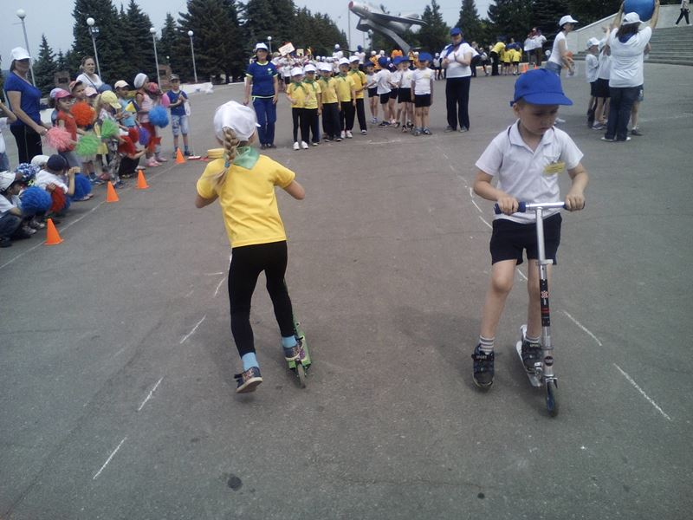

Slide 23
СПАСИБО ЗА ВНИМАНИЕ!

